Slide 1
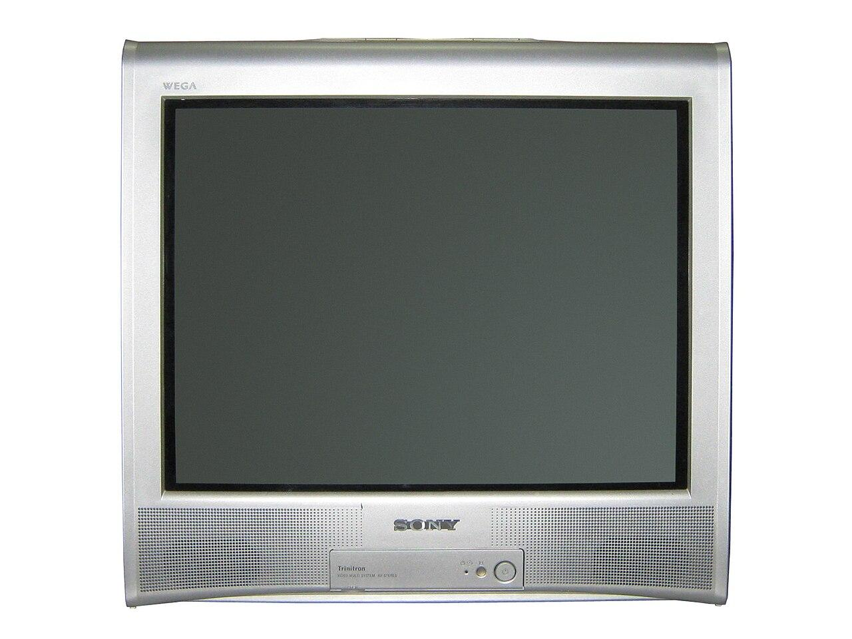
I COMPUTER

Slide 2
I COMPUTER
nel 1946 venne inventato il primo computer: l’eniac.

Slide 3
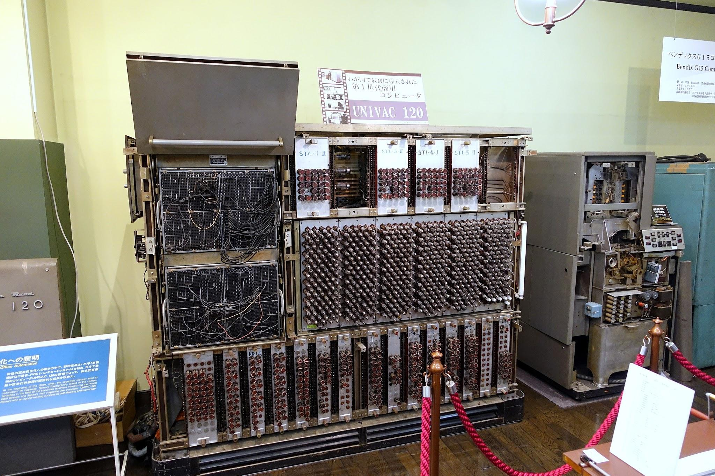
I COMPUTER
subito dopo venne creato l’univac e altri modelli che vennero venduti negli stati uniti.

Slide 4
I COMPUTER
l’univac era grande come un armadio e pesava 13 tonnellate.

Slide 5
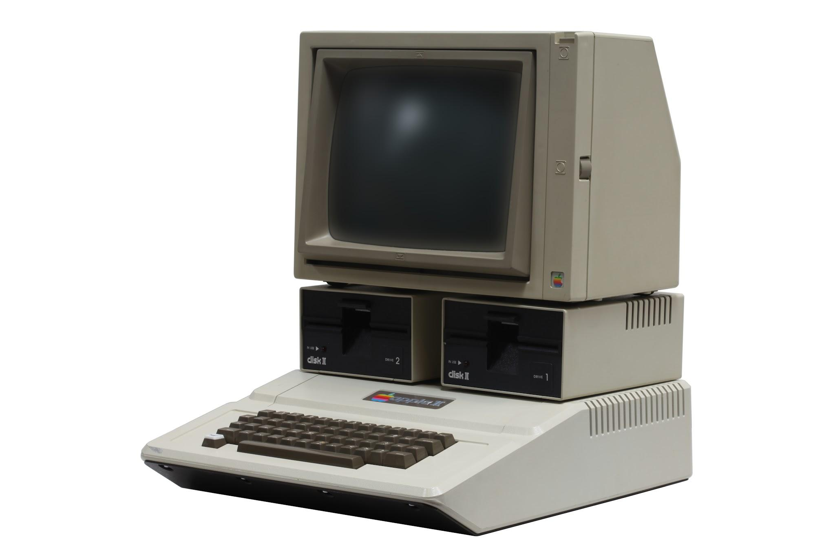
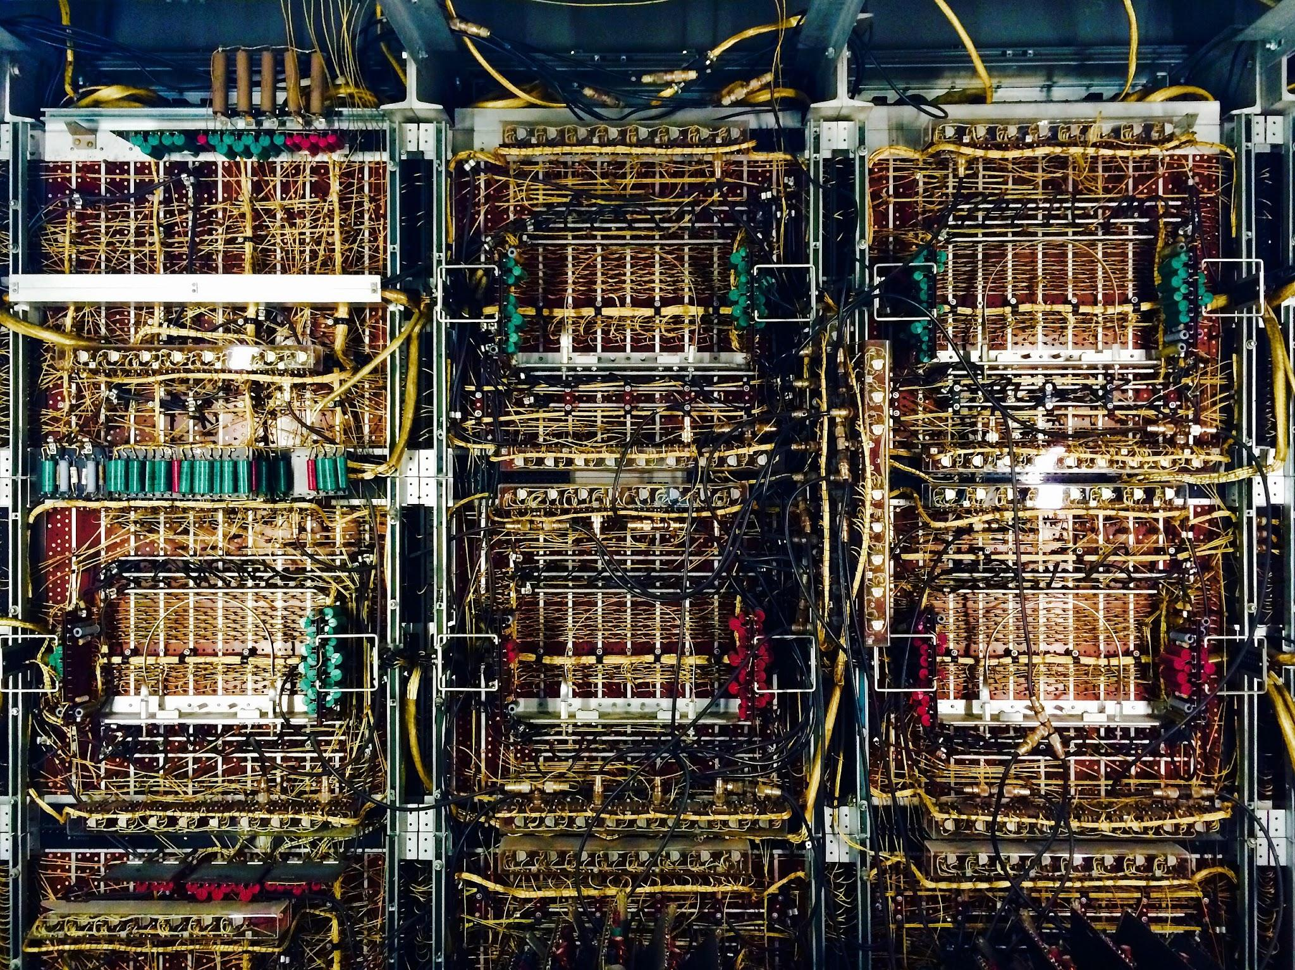
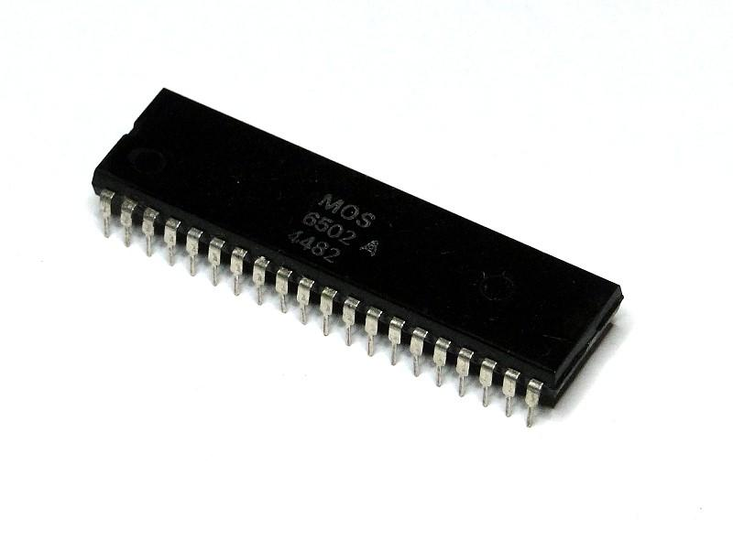
I COMPUTER
per fortuna, negli anni ‘60 e ‘70 si capì che si potevano rimpicciolire i chip e farli diventare grandi quanto un pollice.

Slide 6

I COMPUTER
per fortuna, negli anni ‘60 e ‘70 si capì che si potevano rimpicciolire i chip e farli diventare grandi quanto un pollice.

Slide 7
I COMPUTER
questo però non significava che i computer di una volta erano veloci:

Slide 8
I COMPUTER
per aprire un gioco su un c64 ci volevano fino a 20 minuti di caricamento.

Slide 9
I COMPUTER
non si poteva nemmeno giocare insieme! per questo nel 1969 venne creato il primo modo di comunicare della storia:

Slide 10

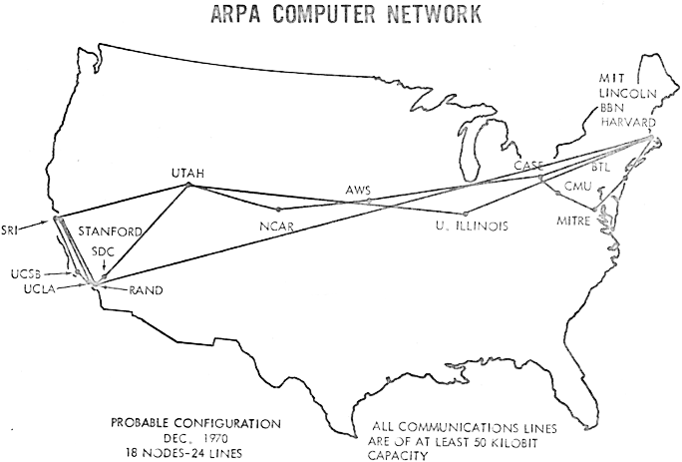
I COMPUTER
arpanet.

Slide 11

I COMPUTER
Per lego1980:
“domani a scuola manca la prof”
questa “connessione” venne usata fino agli anni ‘90 quando venne rinominata “internet” e nacque il world wide web.

Slide 12
I COMPUTER
Per lego1980:
“domani a scuola manca la prof”
Per ciao1234:
“dopodomani avrò il mal di testa”
questa “connessione” venne usata fino agli anni ‘90 quando venne rinominata “internet” e nacque il world wide web.

Slide 13

I COMPUTER
Per google:
“come si cancella la cronologia”
google venne creato nel 1998.

Slide 14
I COMPUTER
Per google:
“come si cancella la cronologia”
google venne creato nel 1998.
Per ciao1234:
“che hai combinato stavolta?”

Slide 15
I COMPUTER
Per google:
“ciao”
più si va avanti, più internet diventa complesso e le vulnerabilità aumentano.

Slide 16
I COMPUTER
Per google:
“ciao”
più si va avanti, più internet diventa complesso e le vulnerabilità aumentano.
Per ciao1234:
“ciao”

Slide 17
I COMPUTER
Per google:
“ciao”
Per google:
“ciao”
più si va avanti, più internet diventa complesso e le vulnerabilità aumentano.
Per ciao1234:
“ciao”

Slide 18
I COMPUTER
Per google:
“ciao”
Per google:
“ciao”
più si va avanti, più internet diventa complesso e le vulnerabilità aumentano.
Per ciao1234:
“ciao”
Per ciao1234:
“ciao”

Slide 19
I COMPUTER
Per google:
“ciao”
Per google:
“ciao”
Per google:
“ciao”
più si va avanti, più internet diventa complesso e le vulnerabilità aumentano.
Per ciao1234:
“ciao”
Per ciao1234:
“ciao”

Slide 20
I COMPUTER
Per google:
“ciao”
Per google:
“ciao”
Per google:
“ciao”
più si va avanti, più internet diventa complesso e le vulnerabilità aumentano.
Per ciao1234:
“ciao”
Per ciao1234:
“ciao”
Per ciao1234:
“basta pls :( ”

Slide 21
I COMPUTER
Per google:
“ciao”
Per google:
“ciao”
Per google:
“ciao”
Per google:
“ciao”
più si va avanti, più internet diventa complesso e le vulnerabilità aumentano.
Per ciao1234:
“ciao”
Per ciao1234:
“ciao”
Per ciao1234:
“basta pls :( ”

Slide 22


I COMPUTER
Per google:
“ciao”
Per google:
“ciao”
Per google:
“ciao”
Per google:
“ciao”
più si va avanti, più internet diventa complesso e le vulnerabilità aumentano.
Per ciao1234:
“ciao”
Per ciao1234:
“ciao”
Per ciao1234:
“basta pls :( ”

Slide 23
I COMPUTER
Per google:
“ciao”
Per google:
“ciao”
Per google:
“ciao”
Per google:
“ciao”
per fortuna ogni giorno vengono anche inventati metodi per risolverle.
Per ciao1234:
“adesso ti ignoro”

Slide 24
I COMPUTER
gabriele graziani
fonti: wikipedia

